Slide 1
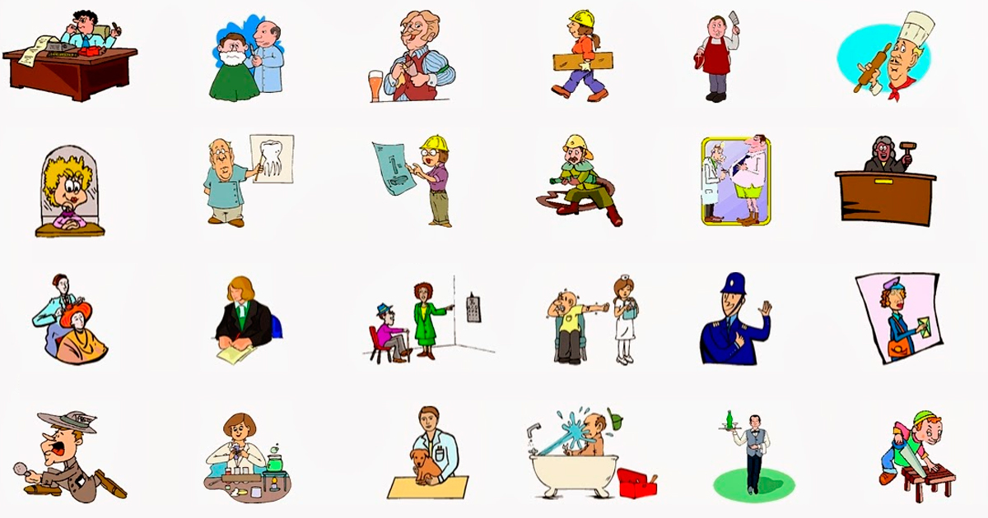
Quali mestieri conosci?
Elencane oralmente almeno 12.

Slide 2

POKLICI PONOVITEV
Soluzioni del compito (libro p. 98, es. 2)
1 pilota, elettricista, 2 disk jockey 3 Disk Jockey 4 pilota 5 elettricista 6 disk jockey
GIOCO DI MEMORIA
CLICCA
Poslušaj – nato klikni SFIDA DI PRONUNCIA

Slide 3
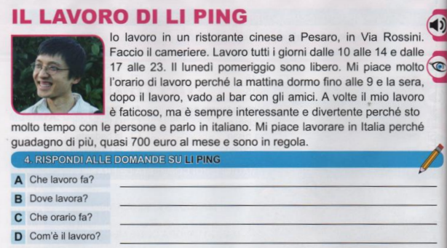
Leggi e rispondi oralmente.

Slide 4
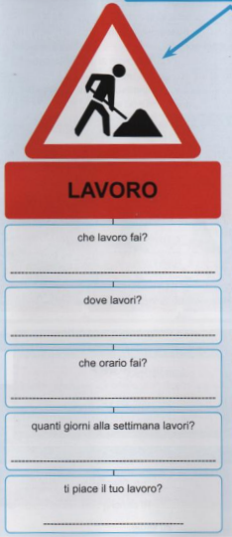
Scegli un mestiere che vuoi tu e prova a rispondere alle domande a sinistra.
Libro, pagina 95, esercizio 7 (adesso tocca a te)

Slide 5

Rispondi alle domande e scrivi un breve testo.
  Qual è il tuo mestiere preferito?
  Che cosa ti piace di questo lavoro?
  Chi può fare questo lavoro?
  Quali conoscenze deve avere?
  Quale scuola deve finire?
  Quanto guadagna (secondo te)?
  Quante ore deve lavorare?
  Quanta gente incontra?
  Quanti attrezzi usa nel suo lavoro?
  ESEMPIO:
INTERROGATIVI
(VPRAŠLNICE V ITALIJANŠČINI) - RAZLAGA
Mandami la descrizione via email.

Slide 6

